Slide 1
DATA SCIENTIST MINI PROJECT
Case Study

Slide 2
TABLE OF CONTENTS
01
02
03
Business & Data Understanding
Data Preprocessing
Modelling & Evaluation

Slide 3
01
Business & Data Understanding

Slide 4
Business Understanding
Waze adalah aplikasi navigasi GPS dengan pembaruan lalu lintas real-time dan salah satu function yang terdapat pada waze adalah street alert yang dapat digunakan untuk melaporkan peristiwa berupa jam, road closed, weather hazard, dan accident di suatu jalan
Background
Stakeholder
Para penentu kebijakan publik (Dishub, Gubernur, Walikota, Satpol PP), perusahaan penyedia jasa layanan transportasi umum, urban planner dan perusahaan logistik.
General Goals
Membuat machine learning model yang dapat melakukan prediksi jenis alert pada jalan raya

Slide 5
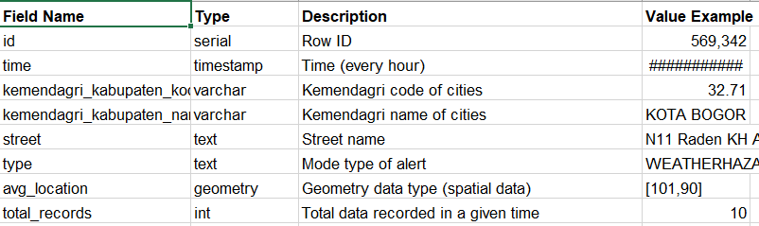
Data Understanding
Dataset
Machine learning model ini dibuat dengan menggunakan dataset aggregate alerts dari waze dengan data dictionary berikut

Slide 6
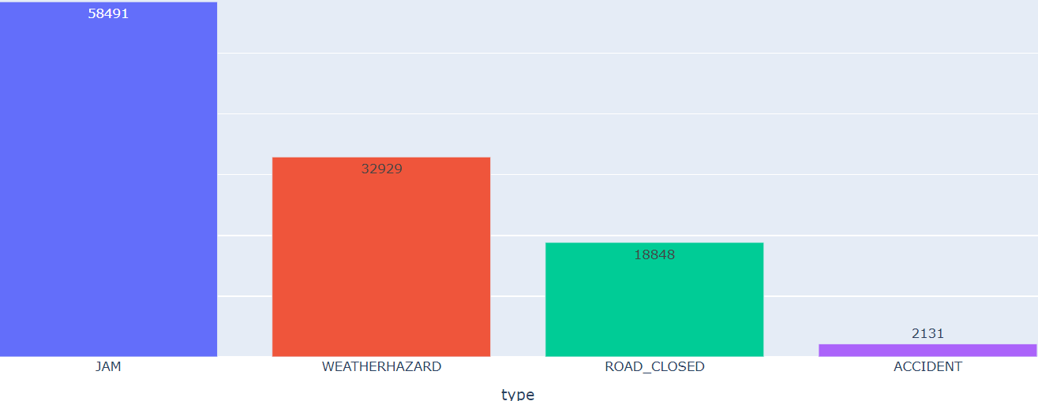
Data Understanding
Setelah mengekplorasi dataset terdapat beberapa permasalahan yang ditemukan
01
Dataset masih terpisah-pisah untuk tiap kota sehingga perlu digabungkan
02
Distribusi jenis alert yang tidak seimbang

Slide 7
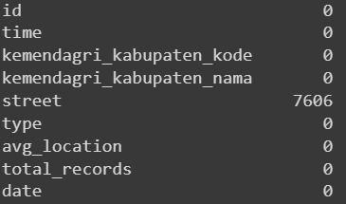
Data Understanding
03
Terdapat null value pada dataset yang digunakan

Slide 8
02
DATA PREPROCESSING

Slide 9

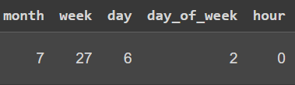
Data Preprocessing
Data preprocessing yang dilakukan adalah sebagai berikut
01
Menggabungkan seluruh dataset menjadi satu dataset
02
Memperbaikin data type column time dari string menjadi datetime
03
Mengdrop kolom date, kemendagri_kabupaten_kode, kemendagri_kabupaten_nama, street karena sudah diwakilkan oleh kolom time dan avg_location
04
Memisahkan column time yang berbentuk datetime menjadi bulan, minggu, hari, hari ke dalam minggu dan jam

Slide 10
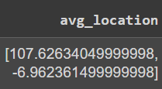
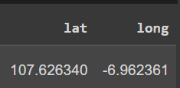
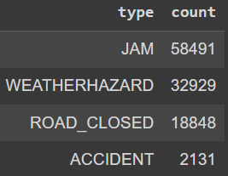
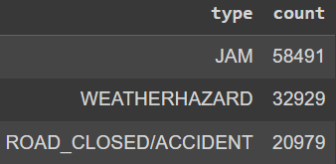
Data Preprocessing
05
Memisahkan column avg_location menjadi latitude dan longtitude
06
Menggabungkan kelas minoritas road closed dengan accident
07
Melakukan data splitting dataset menjadi train dan test data

Slide 11
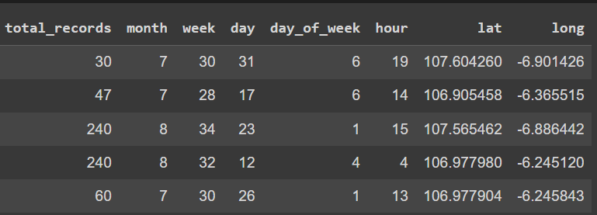
Data Preprocessing
Bentuk akhir data setelah melalui tahap data preprocessing

Slide 12
03
MODELLING & EVALUATION

Slide 13
Modelling
Model yang dibuat dengan algoritma berikut
01
K-Nearest Neighbors
02
Decision Tree
03
Random Forest

Slide 14
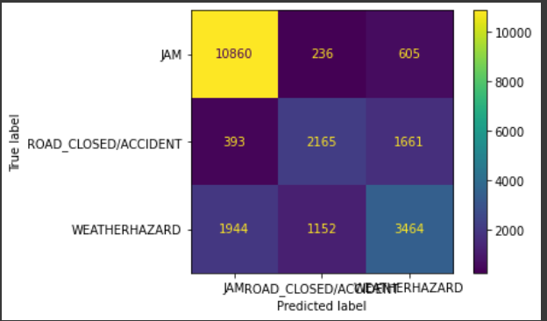
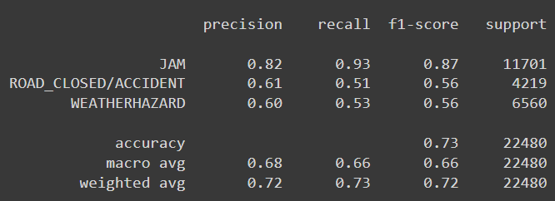
K-Nearest Neighbors Evaluation
Hasil evaluasi model KNN

Slide 15
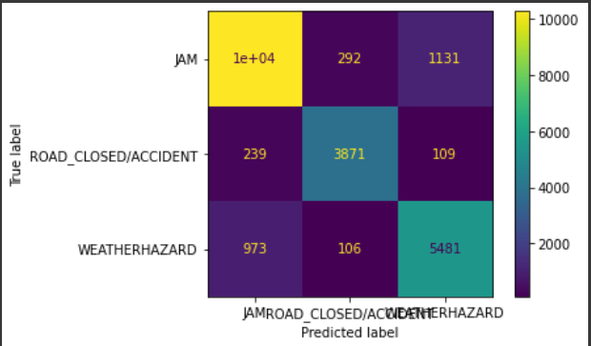
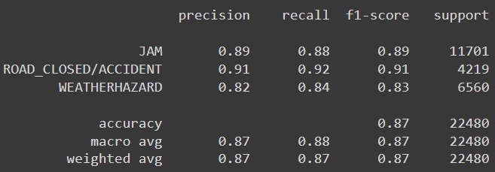
Decision Tree Evaluation
Hasil evaluasi model Decision Tree

Slide 16
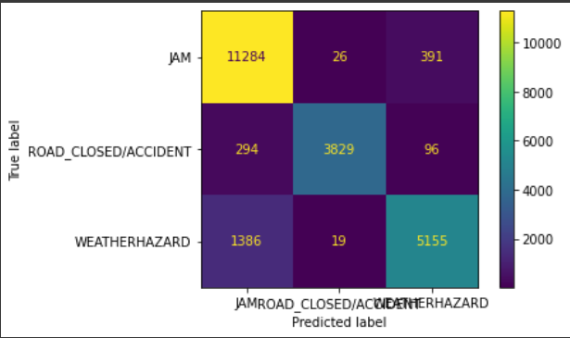
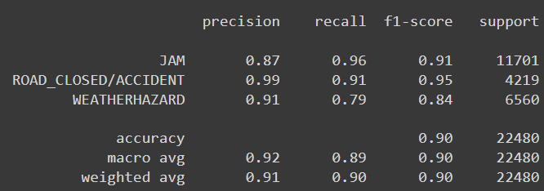
Random Forest Evaluation
Hasil evaluasi model Random Forest

Slide 17
Conclusion
Bedasarkan evaluasi model kita akan menggunakan Random Forest model karena memiliki performa yang terbaik dari ketiga model

Slide 18
Referensi
https://www.kaggle.com/code/sriharshaatyam/geo-spatial-analysis-and-prediction
https://towardsdatascience.com/machine-learning-with-datetime-feature-engineering-predicting-healthcare-appointment-no-shows-5e4ca3a85f96

Slide 19
THANKS
Please keep this slide for attribution

